Slide 1

Kompetenzorientierung allein macht noch keinen guten Unterricht

Slide 2
Bildungspolitische Entwicklungen
  Ergebnisse PISA 2000
  Fokus: Qualität und Wirksamkeit der schweizerischen
  Volksschule
Fokus: Qualität und Wirksamkeit des Unterrichts
Aktionsplan PISA 2000-Folgemassnahmen (2002/2003)
Bildungsartikel (2006)
HarmoS-Konkordat (2009)
Nationale Bildungsziele (2011)
LP 21/PER (2013/2014) und Kompetenzorientierung

Slide 3
Bildungspolitische Entwicklungen
Wirksamkeit des Bildungssystems – Nationale Bildungsziele (2011)
Wirksamkeit von Schule und Unterricht – LP 21/PER (2013/2014) und Kompetenzorientierung

Slide 4
Definitionen «Kompetenzen»
Meyer:
«Eine Kompetenz bezeichnet die Fähigkeit, durch Erfahrungen und Lernen erworbenes WISSEN und KÖNNEN in immer wieder neuen Handlungssituationen selbstständig, verantwortungsbewusst und situationsangemessen anzuwenden.» (Meyer, H., 2012)
Weinert:
«Die bei Individuen verfügbaren oder durch sie erlernbaren KOGNITIVEN FÄHIGKEITEN und FERTIGKEITEN, um bestimmte Probleme zu lösen, sowie die damit verbunden MOTIVATIONALEN, VOLITIONALEN und SOZIALEN BEREITSCHAFTEN und FÄHIGKEITEN, um die Problemlösungen in variablen Situationen erfolgreich und verantwortungsvoll nutzen zu können.» (Weinert, F. E., 2001)

Slide 5
Kompetenzorientierung
«Chancen der Qualitätsverbesserung des Unterrichts»?
«versteckte Unterrichtskritik»?
«Nutzen» im konkreten Unterricht?

Slide 6
Was bringt der LP21 Neues?
Kompetenzorientierung
Anwendbarkeit von Kenntnissen, Fähigkeiten und Fertigkeiten im Fokus
Systematischer Kompetenzaufbau über die ganze Volksschulzeit, einschliesslich Kindergarten
Individualisierung
Grundanspruch sowie weiterführende Kompetenzen basierend auf
Fachbereichskonzept statt Fächer
Zugang der Schule zu den Phänomenen der Welt
Neue Akzente
Wirtschaft, Arbeit, Haushalt; Gestalten; Technik
Notes:
Was ist neu am Lehrplan 21:
Der Lehrplan 21 orientiert sich an Kompetenzen. Dabei wird der Blick verstärkt auf die Anwendbarkeit von Kenntnissen, Fähigkeiten und Fertigkeiten gerichtet.
Der Kompetenzaufbau wird über die ganze Volksschulzeit aufgezeigt.
Der Lehrplan 21 basiert auf dem Fachbereichskonzept. Statt Fächer werden Fachbereiche ausgearbeitet. Der Begriff Fachbereich drückt den heute üblichen breiten Zugang der Schule zu den Phänomenen der Welt aus.
Pro Zyklus wird der Mindestanspruch bezeichnet. Der Mindestanspruch ist diejenige Kompetenzstufe, die spätestens bis zum Ende des jeweiligen Zyklus von allen Schülerinnen und Schülern erreicht werden muss. Darauf aufbauend werden weiterführende Kompetenzen formuliert. Mit diesem Aufbau des Lehrplans wird dargestellt, dass Schülerinnen und Schüler individuelle Fortschritte machen und Kompetenzen zu unterschiedlichen Zeitpunkten erreichen.
Es wird ein neuer Akzent auf „Wirtschaft, Arbeit, Haushalt“ gesetzt.

Slide 7
Kompetenzorientierung und LP21
Struktur und Progression (HarmoS Grundkompetenzen)
Erwerb und Aufbau
Fähigkeiten
Handeln, Zeigen und Nutzung
Aufgabenkultur (adaptive Lernsysteme)
    Schulisches Lernen mit Fokus auf die Lernenden rückt in den Mittelpunkt

Slide 8
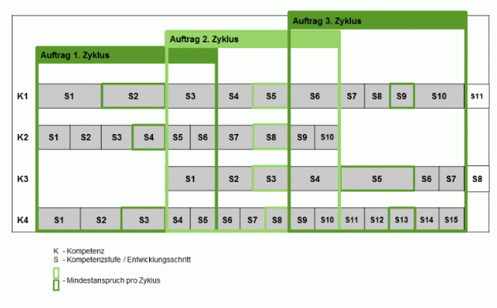
d.h. neues Paradigma: Kompetenzorientierung

Slide 9
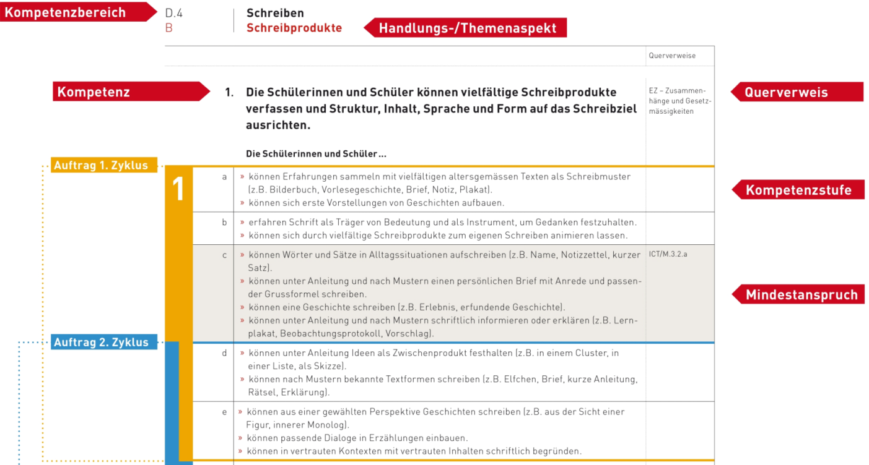
Ausrichtung an Kompetenzstufen
Kompetenz
Kompetenzstufe
Mindestanspruch
Notes:
Meyer bezeichnet die Orientierung an Kompetenzmodellen als Alleinstehungsmerkmal des KoU und sieht dies als einzige wirkliche Neuerung des Unterrichts an.
Auch der Lehrplan 21 ist nach Kompetenzstufen aufgebaut und richtet sich nach diesen.
Für jeden Fachbereich des Lehrplans werden die Kompetenzen beschrieben, die im Laufe der Volksschule von den Schülerinnen und Schülern erworben werden. Zu jeder Kompetenz wird der Kompetenzaufbau dargestellt.
Kompetenzaufbau
Der Kompetenzaufbau wird in Stufen beschrieben. In der vorgängigen Kompetenzstufe erworbene Fähigkeiten / Fertigkeiten und Themen / Kenntnisse sind die Grundlage für die nachfolgende Kompetenzstufe. Folgende Punkte sind dabei relevant:
Ein Kompetenzaufbau kann eine variable Anzahl von Kompetenzstufen aufweisen.
Ein Kompetenzaufbau kann sich über einen, zwei oder drei Zyklen erstrecken.
Ein Kompetenzaufbau muss nicht zwingend im ersten Zyklus beginnen.
Auftrag des Zyklus
Der Auftrag des Zyklus definiert, an welchen Kompetenzstufen in diesem Zyklus verbindlich gearbeitet werden muss. Alle Schülerinnen und Schüler werden entsprechend ihrer Leistungsmöglichkeiten im Erwerb der Kompetenzstufen unterstützt.
Mindestanspruch
Pro Zyklus wird der Mindestanspruch bezeichnet. Der Mindestanspruch ist diejenige Kompetenzstufe, die spätestens bis zum Ende des jeweiligen Zyklus von allen Schülerinnen und Schülern (ausgenommen sind Schülerinnen und Schüler mit angepassten Lernzielen) erreicht werden muss.
Nationale Bildungsstandards
In den Fächern Mathematik, Fremdsprachen, Schulsprache und Naturwissenschaften orientiert sich der Mindestanspruch an den nationalen Bildungsstandards bzw. Grundkompetenzen des Projekts HarmoS.

Slide 10
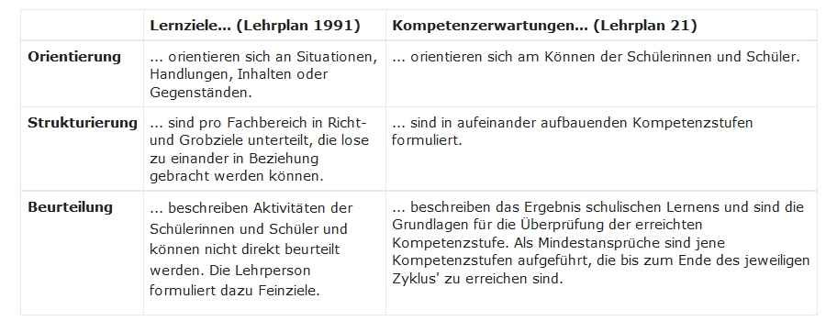
Lernziele - Kompetenzerwartungen

Slide 11
Hin zu Kompetenzen
Inhalte
Lernziele
Kompetenzen
Notes:
Inhalte:
Noch zu Beginn der 1960er Jahre war klar: Was eine Lehrerin im Unterricht behandelt, steht im Lehrplan. Es gibt wichtige (schriftliches Addieren etwa) und weniger wichtige Inhalte. Ein Lehrer wusste damals, welcher Lernstoff unverzichtbar ist. Lesebücher aus dieser Zeit zeigen dies. Es gab eine klassische Lernstoffsammlung, einen Kanon. Dort stand, was in allen Fächern durchgenommen werden muss. Man war sich einig, dass genau diese Inhalte die nötige Bildung bringen. Didaktische Ansätze wie etwa die didaktische Analyse und die psychologische Didaktik konzentrierten sich auf den Input im Klassenzimmer. Lehrmittel und Lehrpläne lieferten den Input und beschrieben die Inhaltsaspekte. Was in den Köpfen der Lernenden geschieht, interessierte dabei weniger.
Lernziele:
Ausgehend vom Strang der Inhalte begannen in den gesellschaftskritischen 68-er Gedanken, die Lehrpersonen und Bildungsfachleute über Unterricht und Lehrpläne zu diskutieren. Es hiess unter anderem: „Lehrpläne reflektieren die Ideologie vergangener Zeit“. Man verlangte, Lehrplaninhalte zu prüfen. „Warum muss eine Schülerin wissen, wie der Rütlischwur-Mythos geht?“ Gleichzeitig wurde betont, dass in einen Lehrplan nicht nur Lernstoffinhalte gehören, sondern auch wie diese vermittelt werden und wie Lernerfolg kontrolliert wird.
Es intensivierte sich so die Orientierung an Lernzielen und das Gespräch über didaktische Zugänge nahm zu. Das Bildungsziel der Mündigkeit rückte vermehrt in den Fokus und der Umgang zwischen Lehrenden und Lernenden sollte weniger autoritär werden. In diesem Zusammenhang rückten auch die Sach- die Sozial- und die Selbstkompetenz erstmals in den Fokus.
Kompetenzorientierung:
Es wurde bereits erwähnt, dass in den 60er und 70er Jahren die Selbst- und Sozialkompetenz neben dem Inhaltsaspekt Einzug in den Unterricht fanden und die Lernenden vermehrt ins Unterrichtsgeschehen einbezogen wurden. Trotzdem blieben die Lernziele meist auf inhaltliche Lernstoffziele beschränkt. Mit der Ausrichtung an Kompetenzen verändert sich dies und fachliches sowie überfachliches Wissen (Selbst, Sozial- und Methodenkompetenz) werden miteinander verbunden. Damit rücken die für den Kompetenzerwerb notwendigen Lernprozesse der Schülerinnen und Schüler ins Zentrum und die Handlungskompetenz gewinnt an Bedeutung. So betrachtet, kann die Kompetenzorientierung auch als Weiterführung der Lernziele gesehen werden.

Slide 12
Kompetenzen auf verschiedenen Ebenen mit Blick auf LP 21
Bildungssystem
Bildungspolitik, Bildungsverwaltung, Bildungswissenschaft
Schulebene
Schulleitung, Schulteams, Schulpflege
Unterrichtsebene
Lehrpersonen, Schülerinnen und Schüler

Slide 13
Fokus Unterrichtsebene und schulische Bildung – Gefahr oder Chance des LP 21
Was wissen wir über „guten Unterricht“? – „Gefahr oder Chance“?
Was bedeutet dies für Bildung, genauer schulischer Bildung“ – „Gefahr oder Chance“?
Welche Rolle haben dabei Lehrpersonen und pädagogische Fachexpert/innen – „Gefahr oder Chance“?

Slide 14
Guter Unterricht – Gefahr oder Chance des LP 21 (Gröhlich 2012; Steffen&Bargels 2016)
Qualitätskriterien guter Unterricht
1. Bildungsspezifische Unterschiede (u.a. Leistung) sind durch Effekte unterrichtlicher und schulischer Prozessqualität zu erklären: so sind die Schlüsselkonzepte «Lernzeit» und «Lerngelegenheiten» sowie «Lehrer/innenhandeln» – letztere gefasst als diagnostische Kompetenz, Strukturiertheit des Unterrichts, Binnendifferenzierung, Durchsetzungsvermögen und Ablenkbarkeit – Komponenten, die tatsächlich auf Unterschiede hinweisen.

Slide 15
Guter Unterricht – Gefahr oder Chance des LP 21 (Gröhlich 2012; Steffen&Bargels 2016)
2. Ein wichtiger Befund besteht darin, dass der Einsatz von Methoden der Binnendifferenzierung kompensatorische Möglichkeiten für leistungsschwächere Schülerinnen und Schüler zu bieten scheinen.
3. Interessant ist zudem der Hinweis, dass Lehrpersonen, die regelmässig Rückmeldungen der Lernenden zum Unterricht einholen, ihren Unterricht noch stärker differenzieren und individualisieren, am Vorwissen der Schülerinnen und Schüler anpassen und damit deren Leistungen günstig beeinflussen.

Slide 16
Guter Unterricht – Gefahr oder Chance des LP 21 (Gröhlich 2012; Steffen&Bargels 2016)
4. Individuelle Lernleistungen stehen in direktem Zusammenhang mit der genutzten Lernzeit und Lerngelegenheiten, welche durch die Unterrichtsqualität beeinflusst werden. Diese ist nicht der alleinigen Verantwortung und Verantwortlichkeit der Professionellen zuzuordnen, sondern vom Kontext der Schule und des Bildungssystems bestimmt.

Slide 17
Guter Unterricht – Gefahr oder Chance des LP 21 (Gröhlich 2012; Steffen&Bargels 2016)
5. Qualität muss durch Schulpflege und Schulleitungen gestützt werden. Gelingensbedingungen für Unterrichtsqualität sind deshalb auch auf der Makroebene des Schulsystems und der Mesoebene der einzelnen Schule zu verorten.
6. Des Weiteren zeigt sich, dass Kriterien wie Konsistenz auf Kontext-, Schul- und Klassenebene (bspw. betreffend Evaluationskultur); Kohäsion auf der Schulebene (bspw. Vereinbarungen zwischen Lehrpersonen); Konstanz auf der Schul- oder Klassenebene (bspw. Regeln); Kontrolle auf Schul- und Klassenebene (bspw. Erhebung der Lernstände der Lernenden, Evaluation des Unterrichts), schulische Wirksamkeit massgeblich beeinflussen.

Slide 18
Guter Unterricht – Gefahr oder Chance des LP 21 (Gröhlich 2012; Steffen&Bargels 2016)
7. Zudem wurden auch Zusammenhänge zwischen Lehrerkooperation und positiven Leistungen bei Schülerinnen und Schülern gefunden.
8. Des Weiteren zeigen Studien auf, dass der Austausch der Lehrpersonen über die Schulprogramme, programmatische Kooperation, ebenfalls positive Effekte zeigt.
9. Wichtig ist festzuhalten, dass das Nutzungsverhalten, die Aktivität der Schülerinnen und Schüler, zentral für die positive Entwicklung von Leistungen ist.

Slide 19
Unterrichtsqualität – Kompetenzorientierung
die Lernprozesse und die Lernergebnisse der Schüler/innen stehen im Mittelpunkt;
das erworbene Wissen können Schüler/innen in konkreten Anforderungssituationen anwenden;
Lehrer/innen beobachten, begleiten und leiten die Schüler/innen genau an, um Lernstrategien, Lösungsstrategien und Lernstände zu erkennen und zu berichten;
die Beobachtungen gründen auf gestuften Schwierigkeiten, um den Schüler/innen adäquate Förderung anzubieten;
Lehrer/innen überprüfen regelmässig anhand von Indikatoren die gesetzten Schwierigkeiten;
Lehrer/innen orientieren sich so am Ertrag ihres Unterrichts.

Slide 20
Kompetenzorientierung – erfolgreiches LP-Handeln
im Unterricht gezielt kognitiv aktivieren;
Wissensvernetzung ermöglichen;
intelligente Übungsformen und Überarbeitungsformen kennen und anwenden;
Aufgaben nach Schwierigkeitsstufen variieren können;
lebensweltliche Anwendungen umsetzen;
individuelle Lernbegleitungen anbieten;
über Instrumente verfügen Lernprozesse zu beobachten, zu analysieren und zu diagnostizieren;
Metakognition ermöglichen.

Slide 21
LP21 – Gefahr und Chance?
Bildung – schulische Bildung – Kompetenz
„Ein kompetenter Mensch soll (...) Wissen verfügbar haben, es (auch moralisch) bewerten und strukturieren können, in der Lage sein, sich neues Wissen anzueignen bzw. fehlendes Wissen entsprechend zu kompensieren und schliesslich dieses Wissen in Handlungen umsetzen können. Der Umgang mit Wissen bedeutet im Kompetenzbegriff also Bewertung, Strukturierung, Aneignung von neuem Wissen und damit Handlungsfähigkeit“ (Vonken, 2010).

Slide 22
Bildung – schulische Bildung – Kompetenz
Die Differenz zwischen „Bildung“ und „schulischer Bildung“ hat Vorteile, sie begrenzt die Macht der Schule und sichert auf der anderen Seite ihre Funktion. Bildung im Sinne des Prinzips der Selbstformung ist immer mehr, als in der Schule erfahren wird und auch nur erfahren werden kann (Oelkers 2013).

Slide 23
Kompetenz – Bildung
Es lässt sich nicht bestreiten, dass eine starke inhaltliche Konvergenz zwischen den Begriffen/Konzepten „Bildung“ und „Kompetenz“ besteht.
Speziell die pädagogisch hochgeschätzten Qualitäten wie Selbständigkeit, Handlungsfähigkeit sowie Kommunikations- und Interaktionsfähigkeit, die für die Substanz von Kompetenz zentral sind, können sicherlich als „substanziell“ bildungsmächtig bzw. bildungsrelevant bezeichnet werden.

Slide 24
Fazit
Dass der Lehrperson bloss noch eine moderierende Rolle zukommen soll, die das Geschehen hauptsächlich organisatorisch überwacht, hat sich vor dem Hintergrund der Empirie als falsche Vorstellung erwiesen: Alle unterrichtlichen Einflussfaktoren mit hoher Effektstärke verlangen eine engagierte, Ziele setzende, didaktisch kompetente, eingreifende und mit Lernenden in Beziehung tretende Lehrperson mit hoher diagnostischer Kompetenz.
Eine Lehrperson, die Lernprozesse versteht und aktiv begleiten kann, und weiss, dass Bildung im Sinne des Prinzips der Selbstformung immer mehr ist, als in der Schule erfahren wird und auch nur erfahren werden kann, kann mit „Kompetenzorientierung“ und „Bildung“ umgehen.

Slide 25
Danke für die Aufmerksamkeit

